Slide 1

Apuntando siempre al éxito

Slide 2
Print() Declaración que al ejecutarse muestra (o imprime) en pantalla el argumento que se introduce dentro de los paréntesis.
Mostrar texto
Ingresamos entre comillas simples o dobles los caracteres de texto que deben mostrarse en pantalla.
print("Hola mundo")
>> Hola mundo
Mostrar números
Podemos entregarle a print() el número que debe mostrar, o una operación matemática a resolver. No empleamos comillas en estos casos.
print(150 + 50)
>> 200

Slide 3
Práctica Print 1
.
Crea un código que imprima en pantalla la expresión
Me encanta estudiar Python

Slide 4
Ejercios Print
Crea un código que imprima en pantalla la siguiente expresión (pero usando print una sola vez):
Línea 1
Línea 2
Línea 3
Crea un código que imprima en pantalla la siguiente expresión.
A B C
D E F
G H I
Crea un código que imprima en pantalla la siguiente expresión:
Barra Normal: /
Barra Invertida: \

Slide 5
Strings
Los strings en Python son un tipo de dato formado por cadenas (o secuencias) de caracteres de cualquier tipo, formando un texto.
Concatenación
Unificación de cadenas de texto:
print("Hola" + " " + "mundo")
>> Hola mundo
Caracteres especiales
Indicamos a la consola que el carácter a continuación del símbolo \ debe ser tratado como un carácter especial.
\" > Imprime comillas
\n > Separa texto en una nueva línea
\t > Imprime un tabulador
\\ > Imprime la barra invertida textualmente

Slide 6
Ejercicios String
Crea un código que le permita ingresar una respuesta al usuario, haciéndole la siguiente pregunta:
¿Qué estás estudiando?
Crea un código que le permita ingresar una respuesta al usuario, haciéndole la siguiente pregunta:
¿En qué país vives?
Crea un código que muestre en pantalla el nombre completo del usuario, permitiéndole ingresar su nombre y apellido con las siguientes instrucciones:
Escribe tu nombre:
Escribe tu apellido:

Slide 7
Input
Función que permite al usuario introducir información por medio del teclado al ejecutarse, otorgándole una instrucción acerca del ingreso solicitado. El código continuará ejecutándose luego de que el usuario realice la acción.
Input("Dime tu nombre: ")
>> Dime tu nombre: |
print("Tu nombre es " + input("Dime tu nombre: "))
>> Dime tu nombre: Federico
>> Tu nombre es Federico
Input(“tu nombre”)
print(input(“tu nombre”))
Input > introducir

Slide 8
Quiz
Print()
Input()
255
22035
Falso
¿Cual de las siguientes funciones permite mostrar en pantalla su argumento?
¿Cual de las siguientes funciones permite obtener información del teclado por parte del usuario?
¿Qué se mostrará en pantalla al ejecutar la siguiente línea?
print(220+35)
¿Qué se mostrará en pantalla al ejecutar la siguiente línea?
print(“220” + “35”)
La función input() permite obtener información ingresada por el usuario, y la almacena para ser utilizada posteriormente. ¿Verdadero o Falso?

Slide 9

Proyecto 1 Vas a crear un código en Python que le pida a tu amigo que responda dos preguntas que requieran una sola palabra cada una y que luego le muestre en pantalla esas palabras combinadas, para formar una marca creativa.

Slide 10
Clase 2
Tipos de Datos

Slide 11
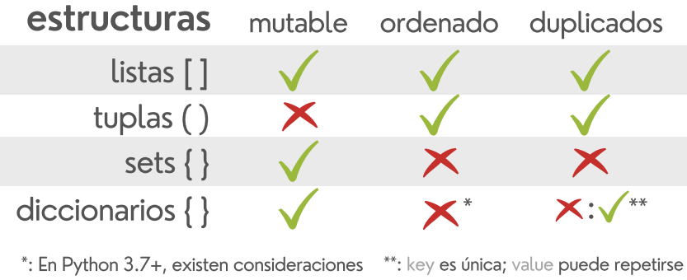
Tipos de datos
En Python tenemos varios tipos o estructuras de datos, que son fundamentales en programación ya que almacenan información, y nos permiten manipularla.
texto (str) "Python" "750"
números int 250 float 12.50
booleanos True False

Slide 12
Tipos de datos
La palabra “Hola” es un dato tipo texto
“150” es un dato tipo numérico
String (str): Todo dato que este encerrado entre comillas en un String
Integer (int): Todo dato numérico ya sea positivo y negativo que no este encerrado entre comillas es un Integer
Floating (Float): Son números decimales positivos y negativos, puedes hacer operaciones con ellos solo si no están entre comillas
Listas (List): Colección ordenada de objetos encerrados en corchetes, pueden contener string, integer, floating y cada elemento tiene un orden numerado
Diccionario (dic): Su contenido se encierra en llaves y se escriben en pares de palabras agrupados, cada par esta conformado con un a clave y un valor
Tuples (tuple): Su contenido de encierra entre paréntesis, también es un conjunto de elementos y su orden no se puede modificar
Sets (set): estos también se encierran en llaves y es un conjunto ordenado de elementos únicos, esto quiere decir que ningún dato puede ser repetido
Boolenaos (bool): Es un dato que solo puede tener dos valores, verdadero o falso

Slide 13
Las variables son espacios de memoria que almacenan valores o datos de distintos tipos, y (como su nombre indica) pueden variar. Se crean en el momento que se les asigna un valor, por lo cual en Python no requerimos declararlas previamente.
Variables
Algunos ejemplos de uso
pais = "México“
nombre = input("Escribe tu nombre: ")
print("Tu nombre es " + nombre)
num1 = 55 num2 = 45
print(num1 + num2)
>> 100

Slide 14
Ejercicios Variables
Declara dos variables, llamadas nombre y edad.
Asigna a la variable nombre el valor "Tony Soprano", y a la edad, el valor 51.
Crea tres variables:
Nombre
apellido
nombrecompleto
A nombre, asígnale el valor "Julia", y en apellido, asigna el valor "Roberts". Finalmente, construye la variable nombrecompleto concatenando las variables
Declara la variable curso, asígnale el valor "Python", y muestra en pantalla la frase:
Estás tomando un curso de curso

Slide 15
Int
Int, o integer, es un número entero, positivo o negativo, sin decimales, de un largo indeterminado.
num1 = 7
print(type(num1))
>> < class ‘int’ >
float
Float, o "número de punto flotante"
es un número que puede ser positivo o negativo, que a su vez contiene una o más posiciones decimales.
num2 = 7.525587
print(type(num2))
>> <class ‘float’ >
integers & floats
Existen dos tipos de datos numéricos básicos en Python: int y float. Como toda variable en Python, su tipo queda definido al asignarle un valor a una variable. La función type() nos permite obtener el tipo de valor almacenado en una variable.

Slide 16
Reglas
Legible: nombre de la variable es relevante según su contenido
Unidad: no existen espacios (puedes incorporar guiones bajos)
Hispanismos: omitir signos específicos del idioma español, como tildes o la letra ñ
Números: los nombres de las variables no deben empezar por números (aunque pueden contenerlos al final)
Signos/símbolos: no se deben incluir : " ' , < > / ? | \ ( ) ! @ # $ % ^ & * ~ - +
Palabras clave: no utilizamos palabras reservadas por Python
Nombre de variables
Existen convenciones y buenas prácticas asociadas al nombre de las variables creadas en Python. Las mismas tienen la intención de facilitar la interpretabilidad y mantenimiento del código creado.

Slide 17

Declara una variable numérica llamada num_decimal que contenga un valor de tipo float de tu elección.
Imprime el tipo de dato de dicha variable.
Declara una variable numérica llamada num_entero que contenga un valor de tipo integer de tu elección.
Imprime el tipo de dato de dicha variable.
Tipos de Datos Numéricos
¿De qué tipo es el resultado de la suma de 7.5 + 2.5? Genera el código para verificarlo.
Para ello, crea dos variables:
num1 = 7.5
num2 = 2.5
A continuación, muestra en pantalla el tipo de dato que resulta de la suma de ambos números.

Slide 18
int(var) >< <class ‘float’ < - Convierte el dato en integer
float(var) >> < class ‘float’ < - Convierte el dato en float
Conversiones
Python realiza conversiones implícitas de tipos de datos automáticamente para operar con valores numéricos. En otros casos, necesitaremos generar una conversión de manera explícita.

Slide 19
Ejercicios Variables
Convierte el valor de num1 en un int e imprime el tipo de dato que resulta:
Convierte el valor de num2 en un float e imprime el tipo de dato que resulta:
Suma los valores de num1 y num2.
No modifiques el valor de las variables ya declaradas, sino aplica las conversiones necesarias dentro de la función print().

Slide 20
Función format: se encierra las posiciones de las variables entre corchetes { }, y a continuación del string llamamos a las variables con la función format
print("Mi auto es {} y de matricula
{}" .format(color_auto,matricula))
Cadenas literales (f-strings): a partir de Python 3.8, podemos anticipar la concatenación de variables anteponiendo f al string
print(f"Mi auto es {color_auto} y de matrícula {matricula}")
formatear cadenas
Para facilitar la concatenación de variables y texto en Python, contamos con dos herramientas que nos evitan manipular las variables, para incorporarlas directamente al texto:

Slide 21
Necesitamos imprimir el nombre y número de asociado dentro de la siguiente frase:
Estimado/a (nombre_asociado), su número de asociado es: (numero_asociado)
Formatear Cadenas
Muestra al usuario la cantidad de puntos acumulados dentro de la siguiente frase:
Has ganado (puntos_nuevos) puntos! En total, acumulas (puntos_totales) puntos
Muestra al usuario la cantidad de puntos acumulados dentro de la siguiente frase:
Has ganado (puntos_nuevos) puntos! En total, acumulas (puntos_totales) puntos
En esta ocasión, la cantidad de puntos acumulados (totales) será igual a los puntos_anteriores más los puntos_nuevos.

Slide 22
Operadores matemáticos
Veamos cuáles son los operadores matemáticos básicos de Python, que utilizaremos para realizar cálculos:
Suma: +
Resta: -
Multiplicación: *
División: /
Cociente (división "al piso"): //
Resto (módulo): % --- útil para detectar valores pares ;)
Potencia: **
Raíz cuadrada: **0.5 ----- ¡es un caso especial de potencia!

Slide 23
Ejercicios Operadores
Muestra en pantalla el cociente (división al piso) de los siguientes dos números: 874 dividido entre 27.
Debes mostrar solo el valor numérico que resulta de esta operación.
Muestra en pantalla el módulo (es decir, el resto) de la división entre 456 y 33.
Debes mostrar solo el valor numérico que resulta de esta operación.
Calcula y muestra en pantalla la raíz cuadrada de 783.
Debes mostrar solo el valor numérico que resulta de esta operación.

Slide 24
redondeo
El redondeo facilita la interpretación de los valores calculados al limitar la cantidad de decimales que se muestran en pantalla. También, nos permite aproximar valores decimales al entero más próximo.
round(number,ndigits)
ejemplos de uso
print(round(100/3)) >> 33

Slide 25
Ejercicios redondeo
Redondea el resultado de la división 10/3 a un número con 2 decimales, y muestra en pantalla el valor redondeado.
Calcula la raíz cuadrada de 5, y muestra en pantalla el resultado redondeado con 4 posiciones decimales.
Redondea el número 10.676767 al entero más próximo, y muestra en pantalla el resultado.

Slide 26
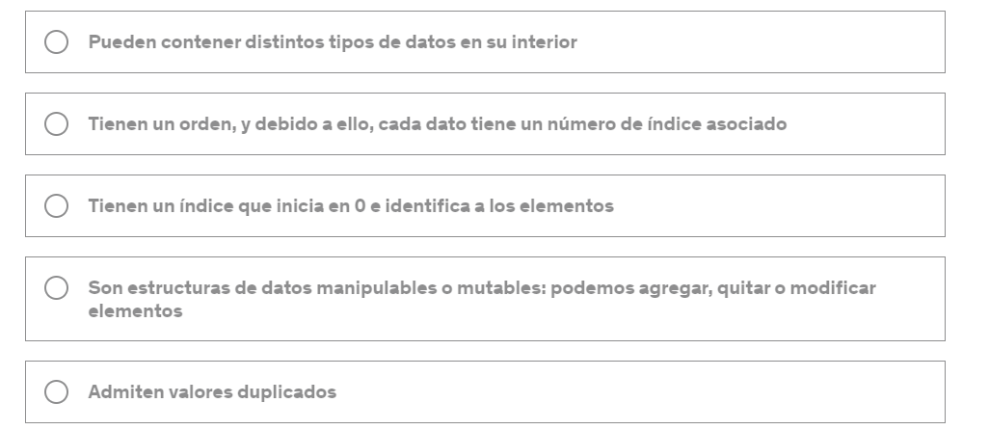
Quiz 2
Pregunta 1:¿Cuál de estas afirmaciones es verdadera, acerca de las listas en Python?

Slide 27
Los sets pueden contener valores duplicados.?

Slide 28
Supón que ejecutamos el siguiente código: num1 = 10 num2 = 25 num1 = num2 ¿Cuál será el valor de num1 y num2 al finalizar?

Slide 29
¿De qué tipo es el resultado de la siguiente suma? print(type(7.5 + 2.5))

Slide 30
Dada una variable llamada num1, con un valor de 13.87: num1 = 13.87 Las siguientes líneas en Python, arrojarían el mismo resultado: print(round(num1)) print(int(num1))

Slide 31
¿De qué tipo es el valor de la variable num1? num1 = round(13/2,0)

Slide 32
¿Cuál de los siguientes operadores me ayudaría a detectar si un valor es par o impar? / // % **0.5

Slide 33
Proyecto2
La situación es esta: tú trabajas en una empresa donde los vendedores reciben comisiones del 13% por sus ventas totales, y tu jefe quiere que ayudes a los vendedores a calcular sus comisiones creando un programa que les pregunte su nombre y cuánto han vendido en este mes. Tu programa le va a responder con una frase que incluya su nombre y el monto que le corresponde por las comisiones.

Slide 34
Esto no es un programa complejo, pero es entendible que pueda complicarse cuando estás aprendiendo. Por más que lo que has aprendido hasta ahora es muy simple, ponerlo todo junto en un solo programa puede ser complejo, por lo que te doy un par de ayudas:
Este programa debería comenzar preguntando cosas al usuario, por lo tanto, vas a necesitar input para poder recibir los ingresos del usuario y deberías usar variables para almacenar esos ingresos. Recuerda que los ingresos de usuarios se almacenan como strings. Por lo tanto, deberías convertir uno de esos ingresos en un float para poder hacer operaciones con él.
¿Y qué operaciones necesitas hacer? Bueno, calcular el 13% del número que haya ingresado el usuario. Es decir, que debes multiplicar ese número por 13 y luego dividirlo por 100. Recuerda almacenar ese resultado en una variable.

